Slide 1
第四章 非平稳序列的确定性分析

Slide 2
本章结构
1.
时间序列的分解
2.
确定性因素分解
3.
趋势分析
4.
季节效应分析
5.
综合分析

Slide 3


4.1 时间序列的分解
Wold分解定理
  Herman Wold ，(1908-1992),瑞典人
  1938年提出Wold分解定理。
  1960年提出偏最小二乘估计方法(PLS)
Cramer分解定理
  Harald Cramer,
  (1893-1985)，瑞典人，斯德哥尔摩大学教授，Wold的指导教师。

Slide 4

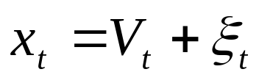
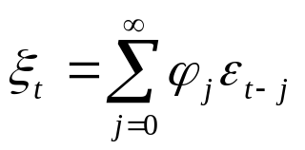


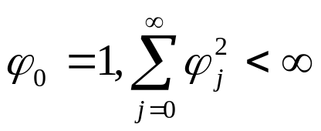

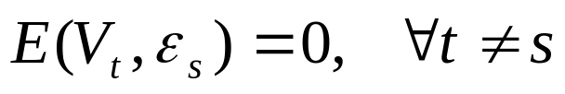
Wold分解定理（1938）
对于任何一个离散平稳过程 它都可以分解为两个不相关的平稳序列之和，其中一个为确定性的，另一个为随机性的，不妨记作
其中： 为确定性序列， 为随机序列，
它们需要满足如下条件
（1）
（2）
（3）

Slide 5


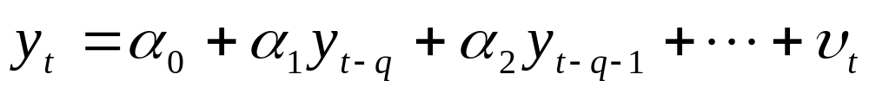

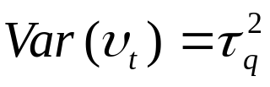
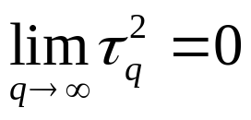
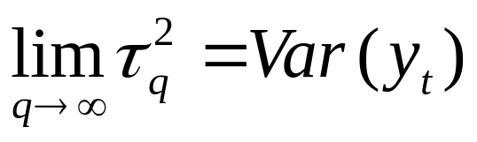
确定性序列与随机序列的定义
对任意序列 而言，令 关于q期之前的序列值作线性回归
其中 为回归残差序列， 。
  确定性序列，若
  随机序列，若

Slide 6
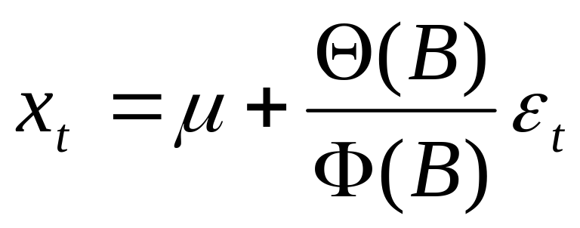
ARMA模型分解
确定性序列
随机序列

Slide 7
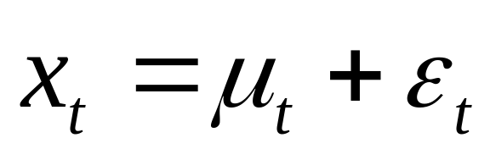
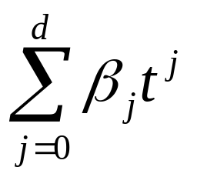
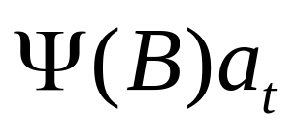
Cramer分解定理（1961）
任何一个时间序列 都可以分解为两部分的叠加：其中一部分是由多项式决定的确定性趋势成分，另一部分是平稳的零均值误差成分，即
确定性影响
随机性影响

Slide 8
对两个分解定理的理解
Wold分解定理说明任何平稳序列都可以分解为确定性序列和随机序列之和。它是现代时间序列分析理论的灵魂，是构造ARMA模型拟合平稳序列的理论基础。
Cramer 分解定理是Wold分解定理的理论推广，它说明任何一个序列的波动都可以视为同时受到了确定性影响和随机性影响的综合作用。平稳序列要求这两方面的影响都是稳定的，而非平稳序列产生的机理就在于它所受到的这两方面的影响至少有一方面是不稳定的。

Slide 9
本章结构
1.
时间序列的分解
2.
确定性因素分解
3.
趋势分析
4.
季节效应分析
5.
综合分析

Slide 10


确定性因素分解
传统的因素分解
  长期趋势（Trend）
  循环波动（Circle）
  季节性变化（Season）
  随机波动（Immediate）
四种因素的相互作用模式
  加法模型
  乘法模型
  混合模型 模型结构不唯一

Slide 11


因素分解模型的部分改进
如果观察时期不够长，循环波动因素可能不考虑
如果交易日有显著影响（比如每日股指序列，日销售量序列等），会增加交易日因素（Day）
新的四种因素的相互作用模式
  加法模型
  乘法模型

Slide 12
确定性时序分析的目的
克服其它因素的影响，单纯测度出某一个确定性因素对序列的影响
推断出各种确定性因素彼此之间的相互作用关系及它们对序列的综合影响

Slide 13
本章结构
1.
时间序列的分解
2.
确定性因素分解
3.
趋势分析
4.
季节效应分析
5.
综合分析

Slide 14
4.3趋势分析
目的
  有些时间序列具有非常显著的趋势，我们分析的目的就是要找到序列中的这种趋势，并利用这种趋势对序列的发展作出合理的预测
常用方法
  趋势拟合法
  平滑法

Slide 15
趋势拟合法
趋势拟合法就是把时间作为自变量，相应的序列观察值作为因变量，建立序列值随时间变化的回归模型的方法
分类
  线性拟合
  非线性拟合

Slide 16
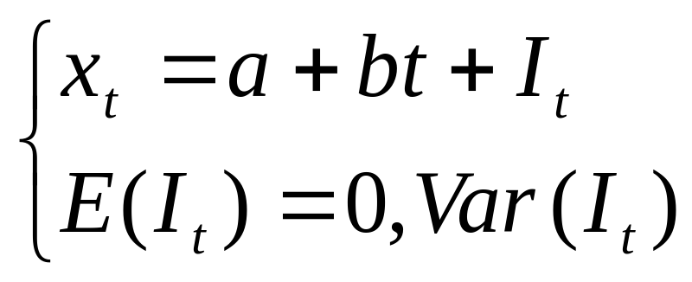
线性拟合
使用场合
  长期趋势呈现出线形特征
模型结构

Slide 17
lm函数
lm(y~a+x1+…+xn, data= )
式中：
-y:响应变量。
-x1,…,xn:自变量。
-a:指定是否需要常数项。
(1)a=0，模型有非零常数项，这是默认设置。
(2)a=1，模型不需要常数项。
-data:数据框名。如果自变量和响应变量不是独立输入变量而是共同存在于某个数据框中，则需要指定数据框名。
。

Slide 18
例4.1
#读入序列
>a<-read.table(“E:/R/data/file14.csv”,sep=“,”,header=T)
>x<-ts(a$output, start=1949)
#进行lm函数拟合
>t<-c(1:40)
>x.fit<-lm(x~t)
>summary(x.fit)
#进行lm函数拟合
>x<-ts(x)
>plot(x)
>abline(lm(x~t),col=2)

Slide 19
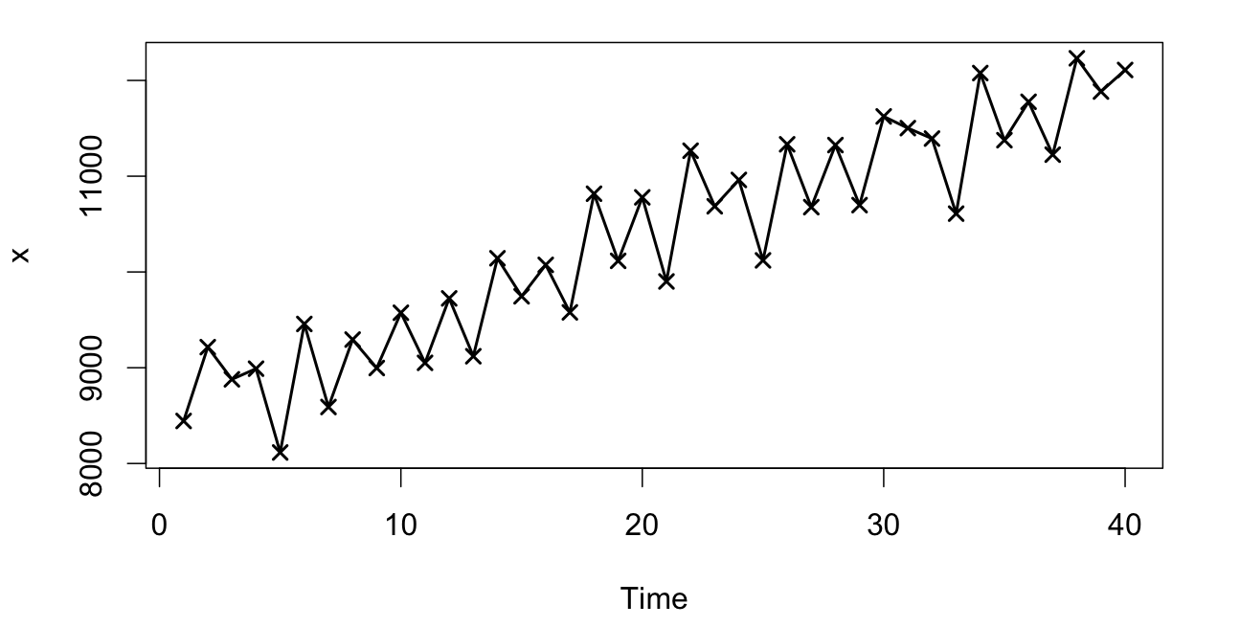
例4.1
澳大利亚政府1981——1990年每季度的消费支出序列

Slide 20
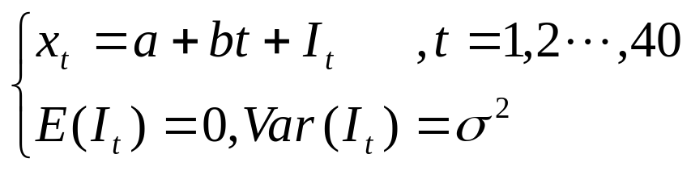
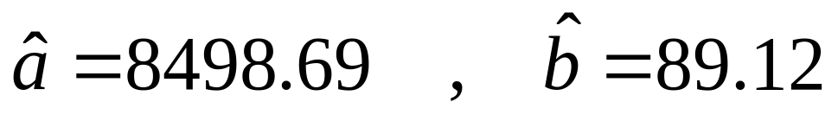
线性拟合
模型
参数估计方法
  最小二乘估计
参数估计值

Slide 21
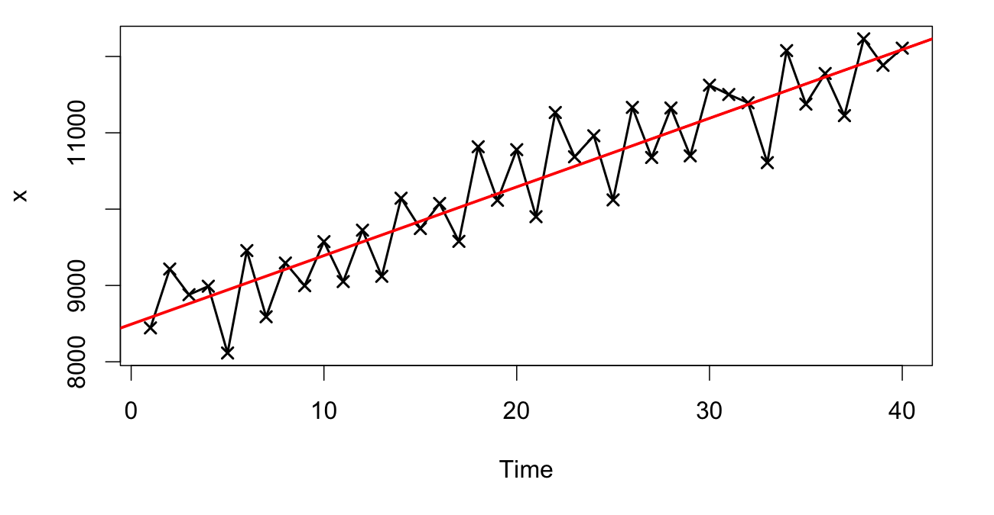
拟合效果图

Slide 22
非线性拟合
使用场合
  长期趋势呈现出非线形特征
参数估计指导思想
  能转换成线性模型的都转换成线性模型，用线性最小二乘法进行参数估计
  实在不能转换成线性的，就用迭代法进行参数估计

Slide 23
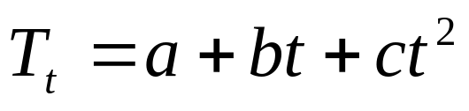
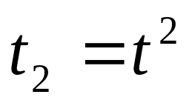

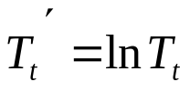
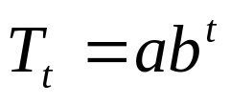

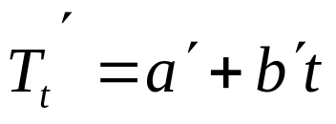

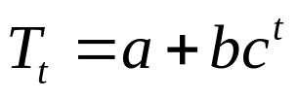
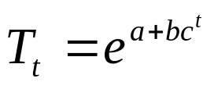
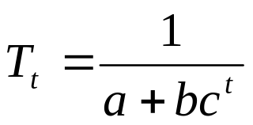
常用的部分非线性拟合模型
模型 | 变换 | 变换后模型 | 参数估计方法
 |  |  | 线性最小二乘估计
 |  |  | 线性最小二乘估计
 | － | － | 迭代法
 | － | － | 迭代法
 | － | － | 迭代法

Slide 24
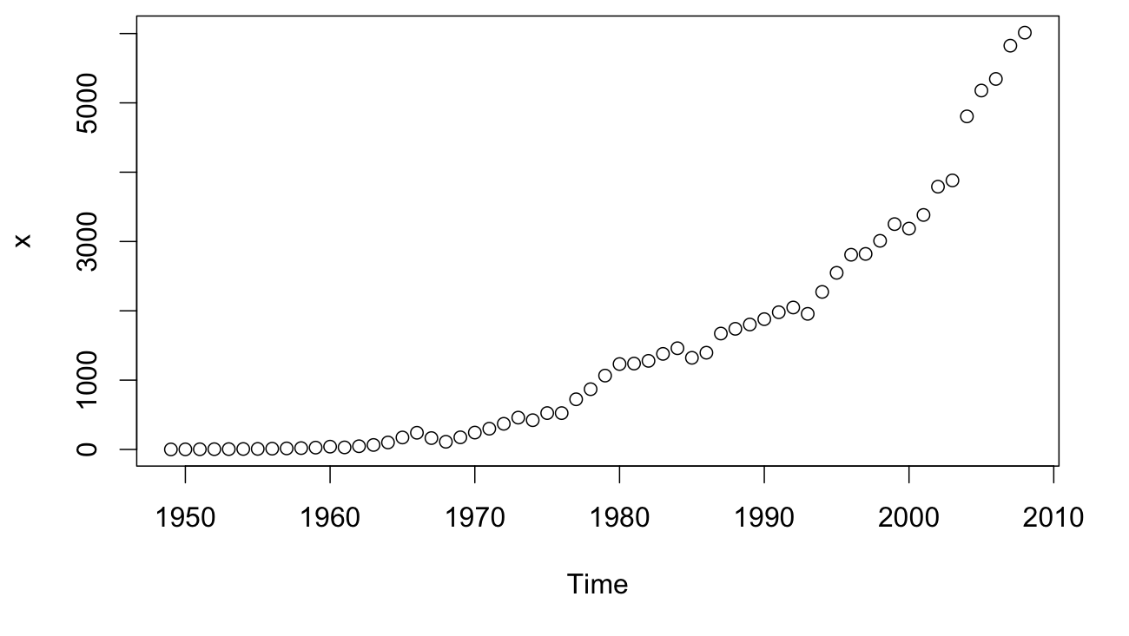
例4.2： 对我国1949-2008年化肥产量序列进行曲线拟合

Slide 25
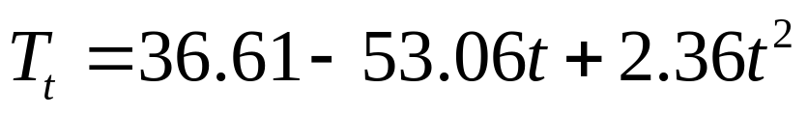
非线性拟合
模型
变换
参数估计方法
  线性最小二乘估计
拟合模型口径

Slide 26
nls函数
nls(y~f(x1,…,xn), data=, start= )
式中：
-y:响应变量。
-x1,…,xn:自变量。
-f:非线性函数。
-data:数据框名。如果自变量和响应变量不是独立输入变量而是存在于某个数据框中，则需要指定数据框名。
-start:如果需要利用迭代法计算未知参数，可以指定迭代初始值。

Slide 27
例4.2
#读入序列
>a<-read.table(“E:/R/data/file14.csv”,sep=“,”,header=T)
>x<-ts(a$output, start=1949)
#进行lm函数拟合
>t1<-c(1:60)
>t2<-t1^2
>x.fit1<-lm(x~t1+t2)
>summary(x.fit1)

Slide 28
例4.2
#进行nls函数拟合
>x.fit2<-nls(x~a+b*t1+c*t1^2,start=list(a=1,b=1,c=1))
>summary(x.fit2)
>y<-predict(x.fit2)
>y<-ts(y, start=1949)
>plot(x,type=“p”)
>lines(y,col=2,lwd=2)

Slide 29
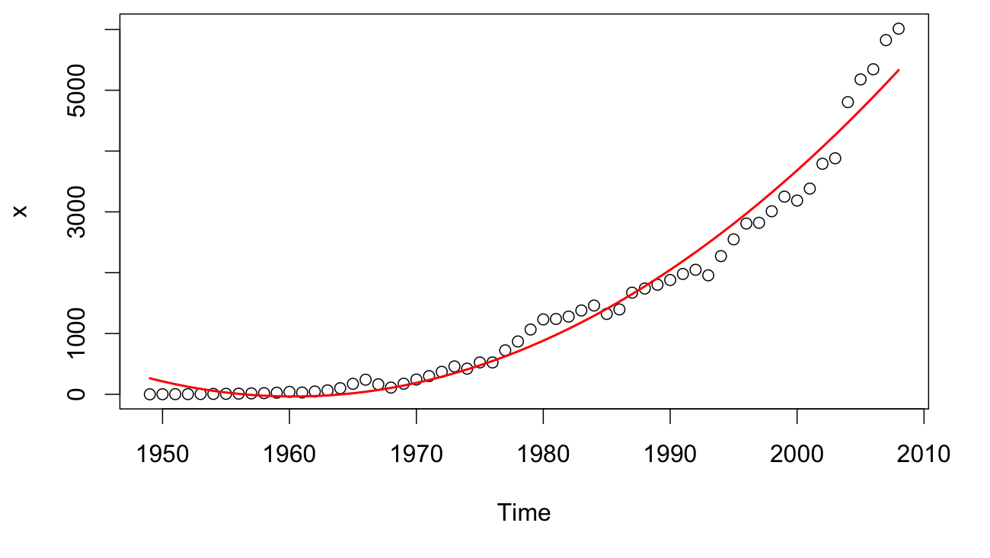
拟合效果图

Slide 30
平滑法
平滑法是进行趋势分析和预测时常用的一种方法。它是利用修匀技术，削弱短期随机波动对序列的影响，使序列平滑化，从而显示出长期趋势变化的规律
常用平滑方法
  移动平均法
  指数平滑法

Slide 31
移动平均法
基本思想
  假定在一个比较短的时间间隔里，序列值之间的差异主要是由随机波动造成的。根据这种假定，我们可以用一定时间间隔内的平均值作为某一期的估计值
分类
  n期中心移动平均
  n期移动平均

Slide 32
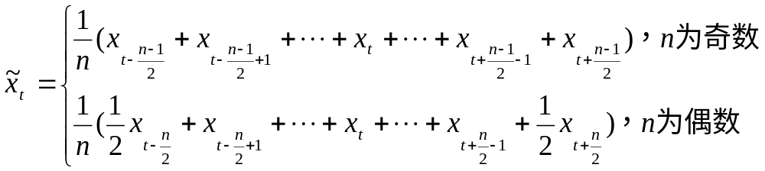





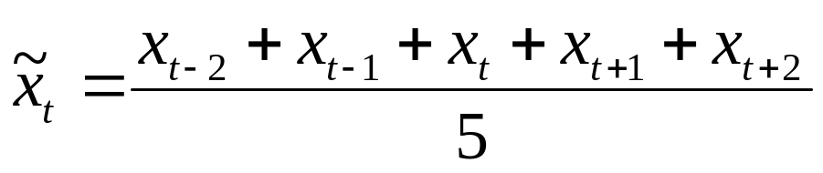
n期中心移动平均
5期中心移动平均

Slide 33
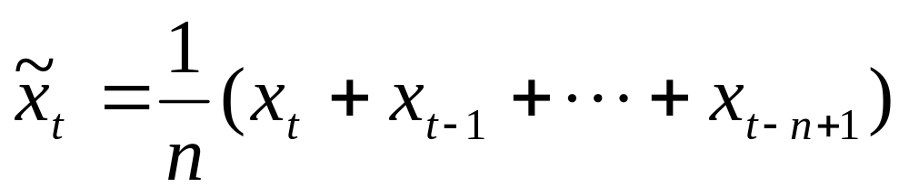





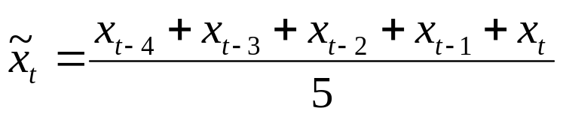
n期移动平均
5期移动平均

Slide 34
移动平均的使用
在本世纪初，保险精算师使用15期中心移动平均，用来修匀死亡率，得到消除随机波动的生命表。现在，股市中普遍使用的5日均线，10日均线，30日均线，60日均线，250日均线等指标，帮助交易者确认股票或大盘的现有趋势，预测未来短期、中期或长期的走向。这些均线其实也就是中心移动平均线。
N期移动平均是一种常用的平稳序列预测方法。

Slide 35
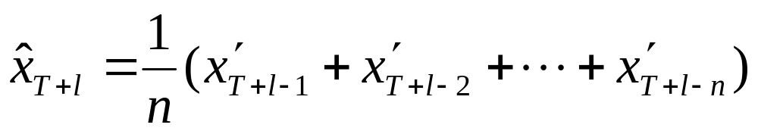
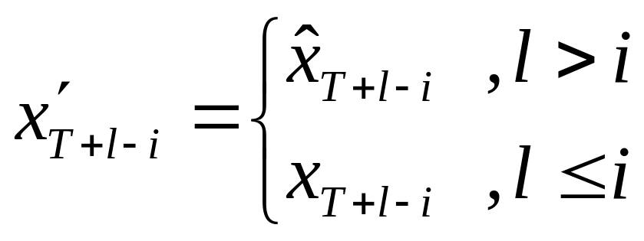
移动平均预测

Slide 36
移动平均期数确定的原则
事件的发展有无周期性
  以周期长度作为移动平均的间隔长度 ，以消除周期效应的影响
对趋势平滑的要求
  移动平均的期数越多，拟合趋势越平滑
对趋势反映近期变化敏感程度的要求
  移动平均的期数越少，拟合趋势越敏感

Slide 37
SMA函数
SMA(x, n= )
式中：
-x:需要做简单移动平均的序列名。
-n:移动平均期数。
注：需要先下载TRR程序包并加载。

Slide 38
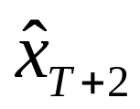

例4.3
某一观察值序列最后4期的观察值为：
5，5.5，5.8，6.2
（1）使用4期移动平均法预测 。
（2）求在二期预测值 中 前面的系数等于多少？

Slide 39
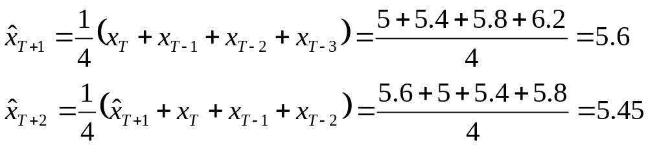
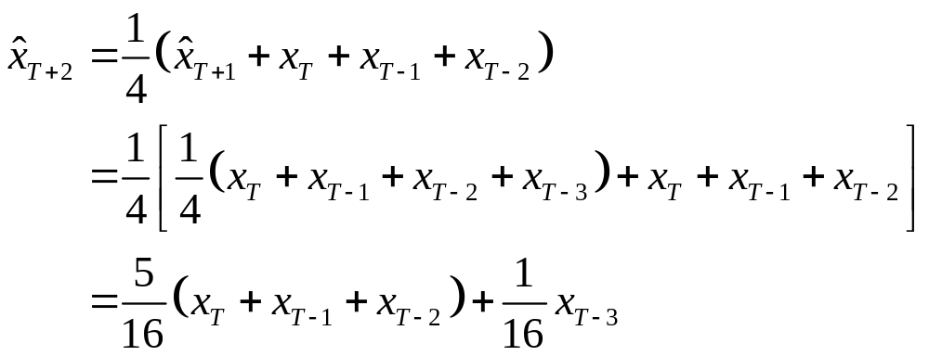


例4.3解
（1）
（2）
在二期预测值中 前面的系数等于

Slide 40
指数平滑法
指数平滑方法的基本思想
  在实际生活中，我们会发现对大多数随机事件而言，一般都是近期的结果对现在的影响会大些，远期的结果对现在的影响会小些。为了更好地反映这种影响作用，我们将考虑到时间间隔对事件发展的影响，各期权重随时间间隔的增大而呈指数衰减。这就是指数平滑法的基本思想
分类
  简单指数平滑
  Holt两参数指数平滑

Slide 41
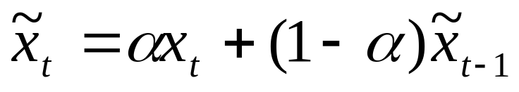
简单指数平滑
基本公式
等价公式

Slide 42
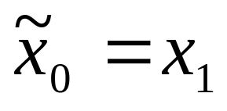

经验确定
初始值的确定
平滑系数的确定
  一般对于变化缓慢的序列， 常取较小的值
  对于变化迅速的序列， 常取较大的值
  经验表明 的值介于0.05至0.3之间，修匀效果比较好。

Slide 43
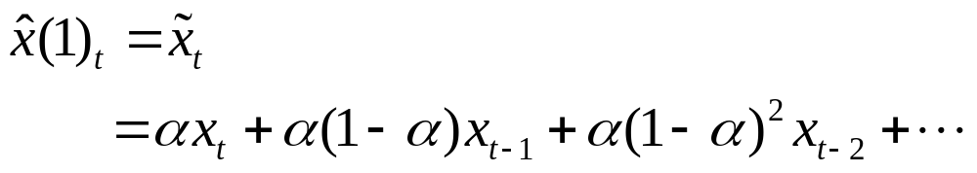
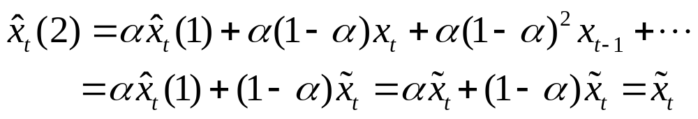
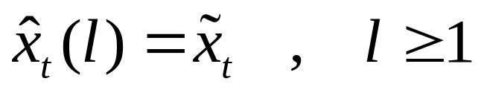

简单指数平滑预测
一期预测值
二期预测值
期预测值
所以简单指数平滑只适合做1期预测

Slide 44

例4.4
已知我国2000-2008年，批发和零售业产值占GDP的比重为（单位：%）：
8.2 8.3 8.3 8.2 7.8 7.4 7.3 7.3 7.7
使用平滑系数 的指数平滑法，预测到2012年批发和零售业产值占GDP的比重。
解：4期指数平滑值就等于1期指数平滑值，所以

Slide 45
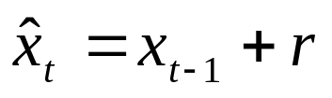
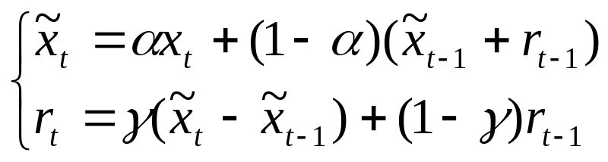
Holt两参数指数平滑
使用场合
  适用于对含有线性趋势的序列进行修匀
构造思想
  假定序列有一个比较固定的线性趋势
  两参数修匀

Slide 46
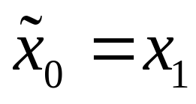
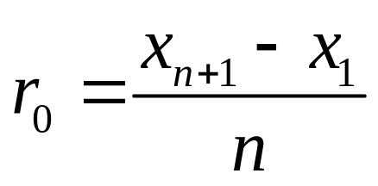
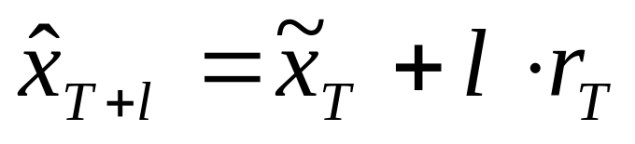
Holt两参数指数平滑预测
初始值的确定
  平滑序列初始值
  趋势序列的初始值
期预测值

Slide 47
HoltWinters函数
HoltWinters(x, alpha=, beta=, gamma=, seasonal= )
式中：
-x:要进行指数平滑的序列名。
-alpha:随机波动部分的参数。
-beta:趋势部分的参数。
-gamma:季节部分的参数。
这三个参数联合起来，确定要拟合的指数平滑模型类型：
(1)当alpha不指定，beta=F，gamma=F时，表示拟合简单指数平滑模型。

Slide 48
HoltWinters函数
(2)当alpha和beta不指定，gamma=F时，表示拟合 Holt两参数指数平滑模型。
(3)当三个参数都不指定时，表示拟合Holt-Winters三参数指数平滑模型。
-seasonal：当既含有季节又含有趋势时，指定季节与趋势的关系：
(1)seasonal=“additive”表示加法关系，系统默认项。
(2)seasonal=“multiplicative”表示乘法关系。

Slide 49
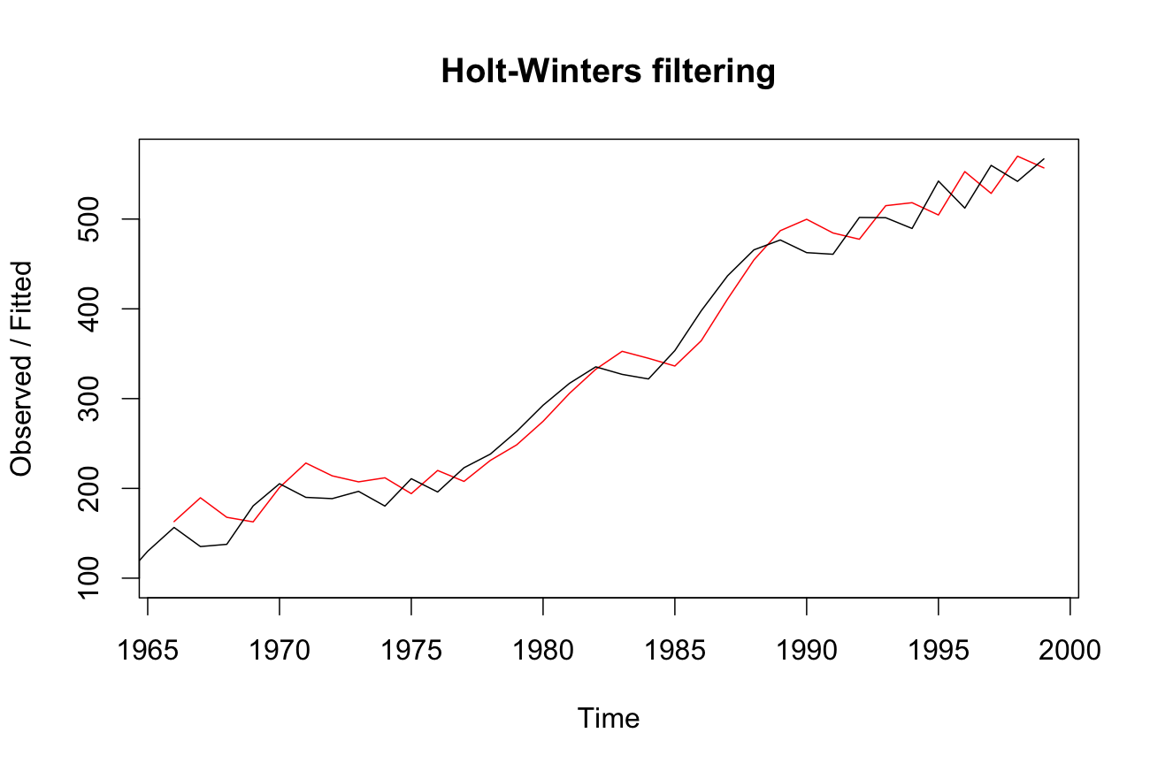
例4.5
对1967-1999年中国纱年产量序列file4进行Holt两参数指数平滑，并预测未来10年的中国纱年产量：

Slide 50
例4.5
#读入序列
>a<-read.table(“E:/R/data/file4.csv”,sep=“,”,header=T)
>x<-ts(a$output, start=1964)
#进行Holt两参数平滑
>x.fit<-HoltWinterd(x, gamma=F)
#绘制Holt两参数指数平滑拟合效果图
>plot(x.fit)
#预测序列并绘制预测效果图
>x.fore<-forecast(x.fit,h=10)
>plot(x.fore)

Slide 51
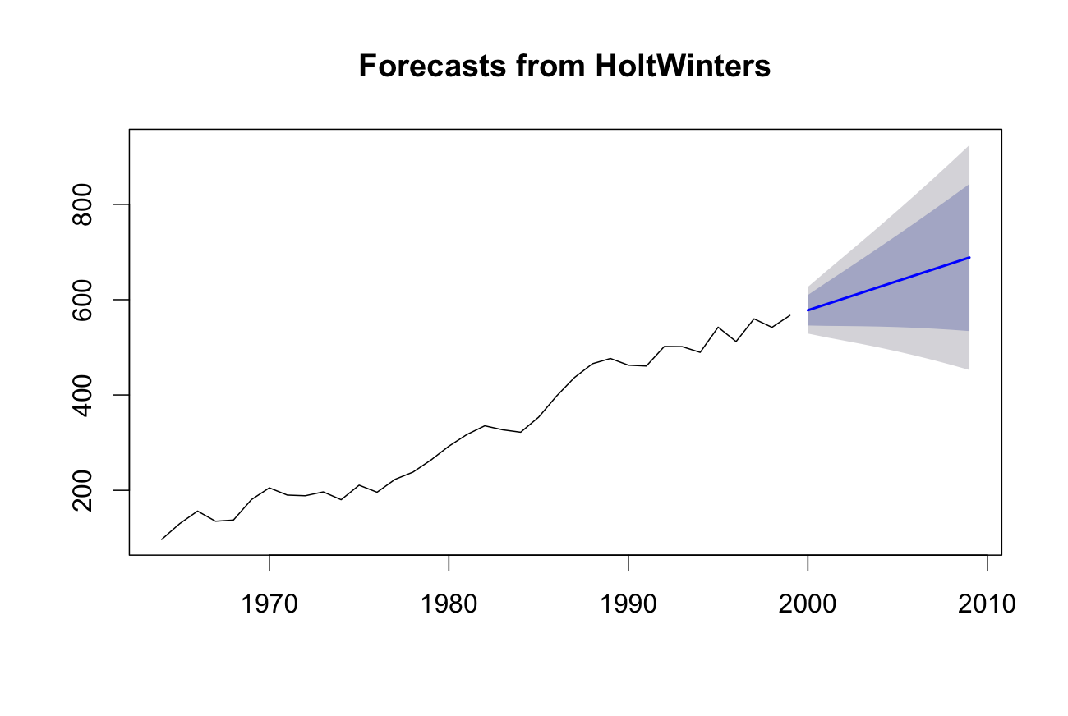
例4.5 预测效果图

Slide 52
本章结构
1.
时间序列的分解
2.
确定性因素分解
3.
趋势分析
4.
季节效应分析
5.
综合分析

Slide 53
季节效应
在日常生活中，我们可以见到许多有季节效应的时间序列，比如：四季的气温、每个月的商品零售额、某自然景点每季度的旅游人数等等。它们都会呈现出明显的季节变动规律。
我们还可以把“季节”广义化，凡是呈现出固定的周期性变化的事件，我们都称它具有“季节”效应。现在“季节”效应已经变成周期效应的代名词。而“季”也变成周期内每一期的代名词。

Slide 54
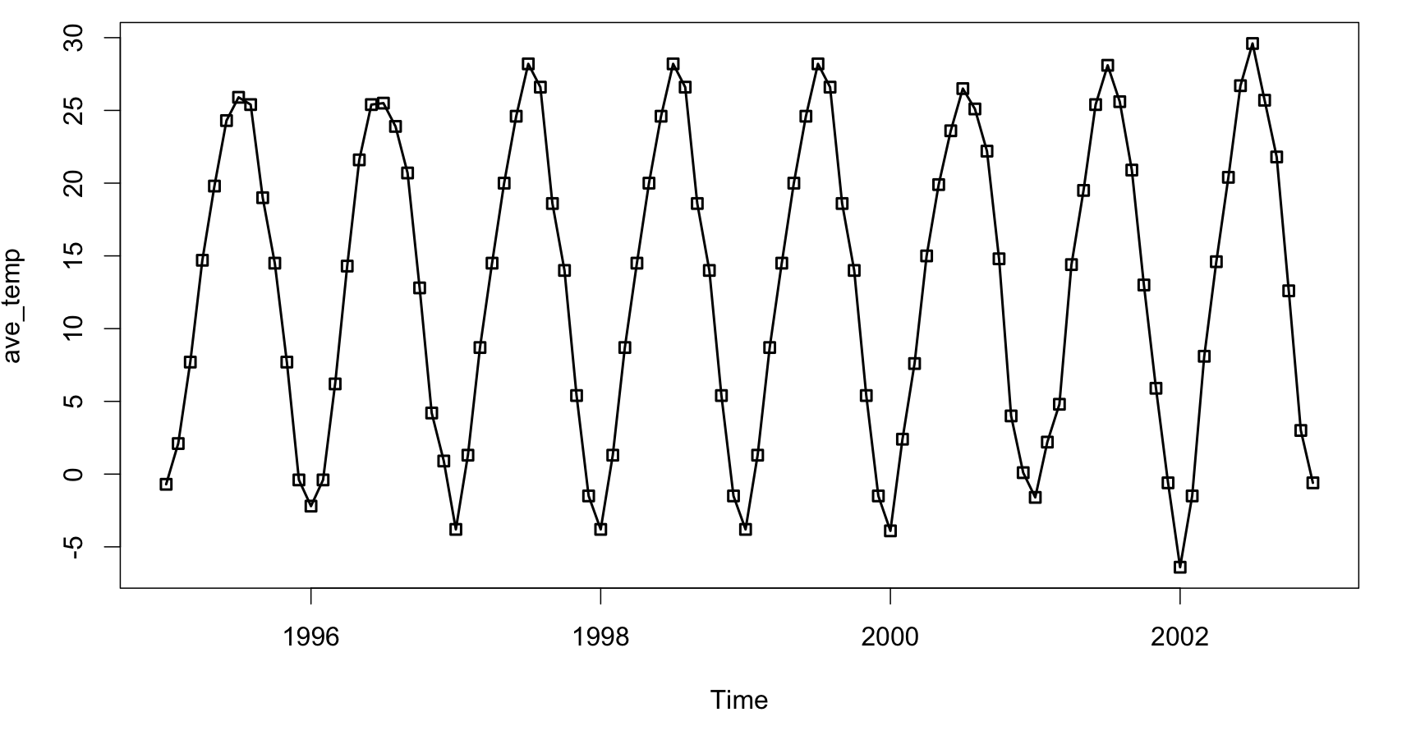
例4.6
以北京市1995年——2000年月平均气温序列file13为例，介绍季节效应分析的基本思想和具体操作步骤。

Slide 55

季节指数
季节指数的概念
  所谓季节指数就是用简单平均法计算的周期内各时期季节性影响的相对数
季节模型

Slide 56

季节指数

Slide 57



季节指数的计算
计算周期内各期平均数
计算总平均数
计算季节指数

Slide 58
季节指数的理解
季节指数反映了该季度与总平均值之间的一种比较稳定的关系
如果这个比值大于1，就说明该季度的值常常会高于总平均值
如果这个比值小于1，就说明该季度的值常常低于总平均值
如果序列的季节指数都近似等于1，那就说明该序列没有明显的季节效应

Slide 59



例4.6季节指数的计算

Slide 60

例4.6季节指数图

Slide 61
例4.6季节指数的理解
本例中，七月份的季节指数最大，这说明7月份是北京最热的月份；1月份的季节指数最小，这说明1月份是北京最冷的月份；最接近于年平均气温的是10月份，这个月的平均气温是13.62℃，和年平均气温的差异只有4.5%
由任意两个季节指数，我们可以得到单纯的“季节”变动对事件影响的大小。比如3月份的季节指数为0.551，而6月份的季节指数为1.919，这说明6月份的平均气温一般是3月份的3.48倍，假如明年3月份北京市的平均气温为7℃，那么根据季节效应我们有理由预测在大气环境不发生大的改变的前提下，北京市6月份的平均气温应该在21℃左右。

Slide 62
本章结构
1.
时间序列的分解
2.
确定性因素分解
3.
趋势分析
4.
季节效应分析
5.
综合分析

Slide 63



综合分析
常用综合分析模型
  加法模型
  乘法模型
  混合模型

Slide 64
decompose函数
decompose(x, type= )
式中：
-x:序列名。
-type:指定确定性因素分解类型。
(1)加法模型，type=“additive”，这是系统默认设置。
(2)乘法模型，type=“multiplicative”。

Slide 65
例4.7
对1993年——2000年中国社会消费品零售总额序列进行确定性时序分析。

Slide 66
例4.7
#读入序列，并绘制时序图
>c<-read.table(“E:/R/data/file14.csv”,sep=“,”,header=T)
>x<-ts(c$sales,start=c(1993,1),frequency=12)
>plot(x)
#确定性因素分解
>x.fit<-decompose(x,type=“mult”)
#查看季节指数，并绘制季节指数图
>x.fit$figure
>plot(x.fit$figure,type=“o”)

Slide 67

例4.7
#查看趋势拟合值，并绘制趋势拟合图
>x.fit$trend
>plot(x.fit$trend)
#查看随机波动（残差）值，并绘制残差图
>x.fit$random
>plot(x.fit$random)
>auto.arima(x.fit$random)
>randomx.fit<-arima(x.fit$random,order=c(1,0,0),method=“CSS-ML”)
>randomx.fit

Slide 68

(1)绘制时序图

Slide 69

(2)选择拟合模型
对于一个同时受到趋势和季节因素影响的序列，首先要判断趋势和季节之间的相互影响关系。常用的经验
  如果季节波动的振幅不受到趋势变动的影响，那么季节与趋势之间通常没有交互影响关系，可以认为是可加关系。
  如果季节波动的振幅随着趋势的变化而变化，那么季节与趋势之间意味着有交互影响关系，可以认为是乘法关系。
本例中，周期的振幅随着零售总额趋势的递增而加大，也就是说季节与趋势之间有交互影响关系，可以尝试使用乘积模型或者是混合模型，我们在此使用混合模型（b）

Slide 70
(3)计算季节指数
月份 | 季节指数 | 月份 | 季节指数
1 | 0.982 | 7 | 0.929
2 | 0.943 | 8 | 0.940
3 | 0.920 | 9 | 1.001
4 | 0.911 | 10 | 1.054
5 | 0.925 | 11 | 1.100
6 | 0.951 | 12 | 1.335

Slide 71

季节指数图

Slide 72

(3)拟合趋势拟合图

Slide 73


(4)残差检验

Slide 74

(5)因素分解拟合综合输出图示

Slide 75


